Slide 1
从十四五规划看数字化转型

Slide 2
十四五数字化规划要点
数字化转型
企业数据治理
人工智能（AI）介绍

Slide 3
十四五信息化规划要点

Slide 4
数字化技术加速发展，成为引领新一轮科技革命的主导力量
2020~2030
2010 – 2020
2000s
1990s
1970s – 1980s
数字化
认知
客户端/服务器
互联网 1.0
技术发展浪潮
主机
核心驱动技术
文件系统
批处理和在线事务处理
个人电脑
图形化用户界面
关系型数据库
软件包
B2B
B2C
电子商务
ERP
社交网络, 移动设备, 大数据, 云计算
物联网
自动化技术
机器学习
人工智能
虚拟化
机器人
新的商业模式
自动化数据处理
知识型工作;
企业重构
互联的客户;全球化的IT采购；
数字化业务
人工智能，决策系统; 预警认知；机器人员工

Slide 5




新技术驱使企业商业模式和运营方式发生变化
客户更加互联、信息灵通，参与度更高
孤立的客户
界面
客户驱动的交互模式
孤立的数据
虚拟团队
不灵活、单一界面
复杂的层级架构
坚固的壁垒
开放式创新
自适应性流程
僵化的流程
一体的内、外
部数据
协作型生态系统
自由职业者
供应商
供应商

Slide 6
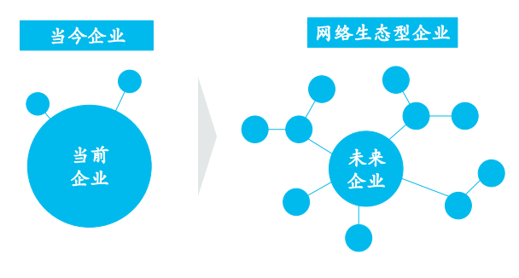

在开放化、服务化、生态化的企业运营模式下，数字化技术引领企业的商业模式发展
互联互通
资源开放
数据共享
体验一致
成本节约
IT时代
计算机+软件
互联化时代
云服务+数据服务
服务化
组件化
“烟囱式”孤立系统
自动化
集成化
云化的平台式架构
池化
模式单一、重复建设、各自为阵
一切皆服务（XaaS）、万物互联、敏捷

Slide 7
企业需要引入云架构及平台化思想，建立创新敏捷的数字化生态环境，驱动并引领业务创新发展
生态型企业应用
IT平台化发展，实现面向互联网+模式的转型
采用全新的厚平台微应用架构设计理念，从竖井式的系统建设向“云计算”架构转变
建立前店后厂敏捷的数字化架构体系，前台应用敏捷化、共享化，后台技术平台标准化
建设数字化统一平台（中台）提供高质量、可重用的平台服务
通过标准化组件，模块化快速开发部署
数字化技术平台
应用运行
服务
集成服务
……
数据服务
互联服务
计算资源
存储资源
网络资源
“厚平台”

Slide 8
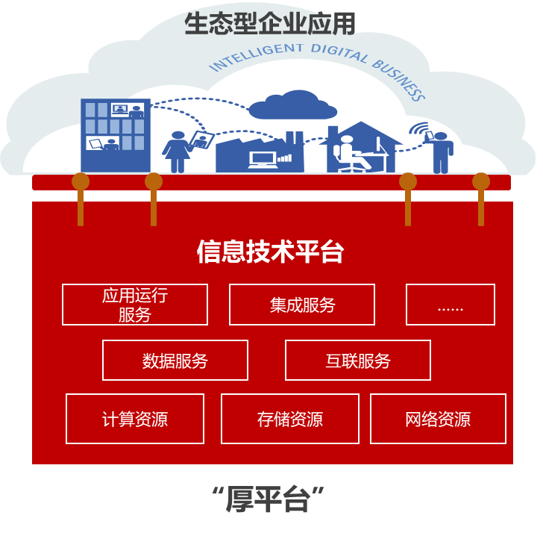
在数字化时代，企业需要打造具备数字化竞争力的平台
世界一流能源化工公司
具有数字化竞争力的企业
集成共享的经营管理平台
信
息
安
全体系
信
息
标
准
化体系
协同智能的生产营运平台
互联高效的客户服务平台
敏捷安全的基础技术平台
智能化管控机制

Slide 9
通过数字化平台，支撑企业数字化发展战略
建设成为数字化引领的企业
客户价值引领
打造智能管控
内外资源统筹
生态开放合作
科技创新驱动
规范管理
防范风险
资源优化
协同运作
智能制造
客户服务
创新驱动
安全环保
集成共享的
经营管理平台
协同智能的
生产营运平台
互联高效的
客户服务平台
敏捷安全的
基础技术平台

Slide 10
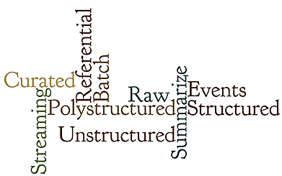
企业业务应用向云端迁移，企业数据架构也要从以前以应用为中心的架构模式，向以分析为中心的架构模式转变
云模式将各个分散业务应用的数据资源集中在一起，形成统一的数据资源池，为集中、高效的数据分析提供了可能，推动了企业数据架构由以前应用为中心的模式，向分析为中心的模式转变
从以应用为中心
到以数据分析为中心
业务应用
数据
分析
业务
应用
基于业务应用的数据分析(仅分析来自于本业务应用的数据）
面向应用的分析人员
面向应用的数据管控
数据分析
综合性数据分析平台
专业的数据分析团队
统一的数据管控机制
业务应用
业务
应用
业务
应用
业务应用
数据分析
驱动力：云
业务应用的数据资源统一集中到云

Slide 11
需要构建集团统一的数据管控体系
统一数据平台包含三个方面：统一的数据分析平台、集中的数据管控组织、统一的数据管控工具，其中，统一的数据分析平台是组织和工具发挥作用的基础和核心
经营管理类应用
生产营运类应用
客户服务类应用
投资项目管理
风险管理
…
智能企业
智能工厂
…
电商平台
支付与金融
…
数据
组织
数据分析平台
数据
管控
工具
数据分析服务
经营管理数据分析服务
生产运营数据分析服务
客户服务数据分析服务
风险预测分析服务
生产动态分析
客户细分服务
绩效分析服务
设备预测性分析模型
营销活动优化服务
项目组合优化服务
运行状态优化服务
行为分析服务
…
…
…
数据存储与分析
传统数据分析
大数据分析
实时数据分析
数据接入
ERP
CRM
物联网数据
移动设备
数据
社交网络
数据
日志数据
…...

Slide 12
数字化转型

Slide 13

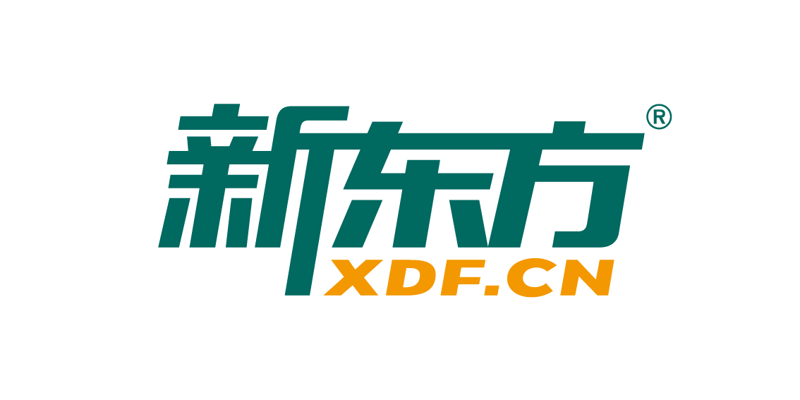

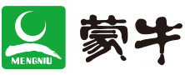













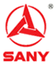
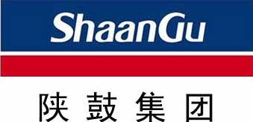




数字化转型
企业数字化转型的背景：
技术重塑供需
什么是企业数字化转型：
全面数据驱动的业务和管理
数字化企业的未来趋势：
“四化”企业，市场强者
新需求
企业
数字化
转型
新供给
企业数字化转型
客户体验数字化
运营管理数字化
新生代差异世界观
网络和新技术赋能
新的产品服务需求
新的消费采购模式
新型竞争方式涌现
产品的颠覆式创新
敏捷按需的供应链
自动化高弹性制造
智能化
一体化
生态化
敏捷化
技术推动市场加速重塑，竞争日益加剧
消费和客户需求个性化、多元化、实时化
供给需要持续性提升效率和创新模式
以新技术和新能力提升获客、降本增效、发展和创新产品，获得市场优势和可持续发展。
特点是云、大、物、智、移等技术结合
运用新技术为业务提供创新的价值，业务和管理的全过程数字化为核心
客户体验数字化，即以客户为中心，更接近、满足、赢得和持续赢得客户；
运营管理数字化，即定制产出、缩短渠道、柔性供应、敏捷服务、集成布局。
智能化业务决策，精准实时把握客户需求、合理化资源配置；
一体化运营管理，部门横纵端到端协同，及时高效解决运营问题；
生态化价值合作，连接和整合价值链，共享共赢发展；
敏捷化变革创新，技术契合业务能力和水平，动态引领市场。
谁在践行企业数字化转型
新零售
新服务
新制造
新交通
新金融

Slide 14
中国的制造业企业全面开启了数字化转型之旅
截止到2018年，已经有超过84.9%的中国制造型企业开始了数字化转型，制造型企业在数字化转型中，关注的主要是数字化为企业带来的利益，并且能够连接更多的消费者，并建立以消费者为中心的组织及文化；与此同时，专业人员的资源，团队部门之间的协作水平，以及企业文化是否能够适应数字化时代，成为了制约企业数字化转型的3个主要挑战
数字化转型三大驱动因素
数字化转型三大挑战
26.6%
24.4%
提升企业生产力与盈利能力
缺少数字化技能与人才资源
19.5%
20.0%
建立以数据驱动、以客户为中心的组织
难以实现跨部门/跨团队系统
14.0%
14.0%
通过连接产品资产与人，带动新的商业模式
企业文化转型

Slide 15
满足数字化项目优先级的首要挑战
排名
组织挑战
缺乏领导力
缺乏专业人才
缺乏积极性
缺乏奖励措施以及组织结构
内部缺乏数字化领导者或者人才
1
技术挑战
缺乏数据及洞察
缺乏响应速度
缺乏创新资金
缺乏基础架构
缺乏业务敏捷性
数据来源：和君调研
2
缺乏数据以及对数字化影响的了解
3
无法紧跟数字化背景下不断加快的业务步伐
无法采取实验的心态
4
5
缺乏专门的数字化项目资金
数字化企业与传统企业的利益不一致
6
7
缺乏技术基础架构
高管层缺乏改变现状的意愿
8
组织结构不适用于数字化业务
9
10
业务流程极不灵活，无法把握新机遇

Slide 16
数字化转型赋予了企业新的使命与价值
“数字化转型”对于传统企业建设而言，不仅仅是企业自身的状况、数字化转型实施环境和成熟度是否能接受或适应转型等进行分析和考虑，更是一种思维方式的转型、甚至是对之前的认知的一种颠覆，这种使命的变革，表现在以下几个方面：
发展理念转型
数字化转型的精髓是以客户需求为“主导者”，从外部需求“倒逼”内部变革，深入贯彻“互联网+”战略实施；相应，企业发展的价值观和战略导向要从过去产能驱动型转变为数据驱动。
领导力转型
企业决策者要成为数字化转型的“引领者”，决策观念要从经验判断向“数据说话”、“智慧决策”转变。
组织结构转型
要尽快破除传统上业务与信息技术之间存在的界限和“鸿沟”，成立新型的数字化组织，作为企业数字化转型的“推动者”，实现“融合创新”，重构企业的业务组合、协同方式和管理层级。
运营管理转型
要比照工业4.0的理念，以推动核心业务的数字化转型为目标，打通“横向、纵向和端到端”三大数据流，实现从设计到服务，从客户到生产、从前端到后端的“数据互联互通” 能力。
技术能力转型
要加快推进新一代数字化技术的应用，实现“ABCD+5G”作为未来数字化的核心能力，为数字化转型提供强有力的支撑与保障。
外部合作转型
要从控制和占有物质资源（股权、资金、技术和市场）转变到共享“数字”、共创“数字生态”。

Slide 17
数字化转型也赋予了CIO/CDO（首席数字化官）新的使命与思维
实施数字化转型，CIO/CDO不仅是“技术使能者”，更应向“价值赋能者”转变，这就需要CIO/CDO具备全新的思维：
战略思维
适应企业战略性的数字化转型需要，拓展变革思维的视野，从单纯的技术思维向全局性复合型思维转变。
产业思维
适应企业“核心业务”数字化转型的需要，助力“融合发展”，从技术专家向跨界专家转变。
商业思维
适应企业营销方式和客户服务“平台化”转型的需要，信息技术服务从面的向企业内部向面向社会转变。
管理思维
适应企业组织、流程和管控模式数字化转型的需要，助力企业扁平化、去中心、平台化等互联网模式转变。
数字思维
适应 “数字化企业”的转型需要，技术服务更敏捷、更简化，从功能构建的适能者向值实现的赋能者转变。

Slide 18
企业数字化转型成功的五大关键要务
一把手推动
数字化转型是企业战略级的转型，必须由企业的最高管理者亲自主导并参与
以动态客户关系为目标
业务以客户为中心，随时与用户互动，获取用户真是的感受及需求
生态系统赋能
单打独斗vs生态赋能，跨界合作将成为未来常态
数据为驱动
从传统的BI转向大数据应用，让企业的发展路径符合业务客观发展需要
打造动态组织
数字化组织的一大特点就是按照用户的需求变化，快速动态的调整企业的组织，即时响应用户需要

Slide 19
数字化转型的关键技术要素和信息化痛点
点
缺工具 – 工具产品繁多但不合身，性价比不高
智能化
运营
营销：获客贵、粘性差、转化低、复购少
供应链：预测难、品控难、节奏快、诚信缺
运营：坪效低、人效低、成本升、流量降
主数据
中台
系统
线
未打通 – 分散数据不能联通 无法实现资源协同和合作
客户
画像
数据分布在营销、配送、店面、采购、财务等多个系统中，联通才能产生使用价值
运营数据如何有效支撑经营管理决策
多营销渠道用户数据如何整合形成客户全息画像
共仓数据和流程缺乏标准化，用于形成存货管理、配送规划，提升效率
需要智能化决策，才能合理有效形成生态合作
业财
一体化
移动
应用
供应链系统
面
不均衡 – 能力发展差异影响数字化转型整体效果
人工智能
渠道和店面数字化投入较多
供应链、商品和服务、平台运营等方面的数字化能力相对滞后
企业数字化能力发展层次不齐
需要全面规划、提升协同效率

Slide 20
数字化为生产制造行业带来了价值创造与颠覆
数字化转型对生产制造行业的各个部门影响不同，但总体而言，它使权力从品牌企业转移到了消费者手中，将价值从传统企业转移给了数字化消费品企业。新进入者能够创造可盈利的服务，如支付处理、货运物流和最后环节的交付等。数字化转型对生产制造行业的整个价值链均产生了影响，包括与上流供应商整合数据、实现开放式创新、打造智能工厂、与“ 数字消费者” 互动，以及摒弃传统的销售模式等。
产品要素供应
产品开发
制造和包装
市场营销、销售和分销
消费者零售
传统参与者
一级到X级供应商 | 消费品企业 | 消费品企业和合同 制造商 | 消费品企业和分销商 | 零售商
传统活动
向一级/二级供应商提供主要材料，如金属、塑料等 生产初级产品，如化学品、包装组件等 | 理念和价值主张设计商业可行性 研发创造和原型测试 | 制造和组装成品进行包装 | 与客户沟通价值主张打造品牌 建立关系并向分销商、批发商、零售商销售 管理对外供应 | 向终端消费者销售推销 库存规划支付解决方案整合
数字化程度不断加强
智能供应链 不同市场上卖方定价的透明度 | 从产品到数据驱动型服务 开放式创新，知识管理 数据驱动型预测 | 自动化和机器人 创新数字服务 智能包装 3D打印 | 数字化沟通渠道和全渠道参与 个性化沟通智能供应链社交分析工具合作营销 | 电子商务和移动购物崛起 全渠道订单执行 基于应用的交付服务 数字商店—虚拟库存 数字零售会员体系

Slide 21
未来重塑生产制造行业价值的四个数字化转型主题
生产制造行业已经发生了重大的数字革命。社交和移动化趋势，以及媒体、分析工具和云计算等技术，正从根本上改变消费者购买和使用产品及服务的方式，以下四大数字化转型主题有望在未来十年重塑消费品行业：
对消费者数据流和价值的捕捉
不断提升的数字化水平将为企业带来机遇，帮助其利用消费者数据推动创新、完善客户体验。开发成功的数据货币化模式将是生产制造行业所要面对的一项关键挑战。而随着社会越来越重视数据隐私和透明度，消费者和企业数据的重要性势必日益提高，由此促使消费者和监管机构进一步加强关注与行动。
体验经济
产品将演变为服务，服务将演变为体验，而数据则将成为所有交付活动的支柱。未来，收入会与产量逐步脱钩，转而同个人和社会成果密切相关，因此企业有机会构建新的收入模式。
全渠道零售
目前，大多数零售品类的在线购买量正不断增长，传统商店需要脱胎换骨，才能跟上时代发展的步伐。全渠道战略将起到至关重要的作用。消费品企业还必须拟定有效的战略，在更为“扁平化的世界”中参与竞争，确定如何跨越各种渠道复制并保持高质量消费体验。
数字化运营模式
智能供应链和智能工厂将陆续建成，实现产品的大规模定制及全渠道体验。企业的运营模式能否妥善管理客户体验，将成为获取竞争优势的核心所在。

Slide 22
打造数字化企业架构
企业架构(Enterprise Architecture, EA)是近来国际普遍采用的IT规划、管理和复杂系统设计及实施的理论、方法、标准和工具 ；
企业架构从企业全局的角度审视与数字化相关的业务、信息、技术和应用间的相互作用关系以及这种关系对企业业务流程和功能的影响；
企业架构通过协调、控制、监督、高效使用IT投资和IT资源，增强机构核心竞争力。
标准
技术 应用 数据 安全
当前
业务架构
数据架构
应用架构
技术架构
架构
数字化转型架构
业务架构
数据架构
应用架构
技术架构
数字化企业
业务架构
数据架构
应用架构
技术架构
架构
业务驱动
企业愿景
技术驱动
战略方向
架构驱动
转型原则
投资评价 分段协调 市场研究 资产管理
过程

Slide 23
数字化正在重构生产制造行业——重构价值模式
当前对传统企业来讲，需要实现两大重构：一是商业模式重构，二是完成数字化信息系统的重构
目前企业首先需要完成商业模式的重构。在这个重构的过程中，企业完成商业模式的转型。必须要与数字化转型紧密结合。甚至可以说，整个商业模式的重构，必须要依托于数字化信息技术的支撑，是以新的数字化信息技术支撑
传统模式
数字化模式
传统模式
互联网模式
未来模式
企业生产什么，用户购买什么，用户处于被动接受状态
用户需要什么，企业生产什么，用户参与到产品设计中
线下
线上
线上+线下+AI
产品模式
渠道模式
营销模式
供应链模式
同步规划
传统模式
数字化营销
动态执行
互联客户
传统供应链
数字化
核心
开发
计划
采购
制造
交付
支持
数字化开发
智能工厂
智能供应

Slide 24
智能制造时代的商业模式重构
商业模式 | 特点及趋势 | 主要挑战
平台型 | 多种软件服务+生态系统 竞争力体现在平台上的软件服务能力，而非平台本身 大部分企业会选择扩展性更强的公有云平台搭建基础设施 未来不会出现BAT类的巨头，而是垂直行业的领军企业或者平台 典型企业：GE Pridix，三一重工，树根互联 | 工业企业更擅长实物产品创新而非软件服务创新 软件平台需要支持多种软件服务方案，包括哪些尚未开发的服务 数据所有权，隐私权问题 可能需要进行一系列的软件企业并购 平台业务搭建培育期较长，领导层能否接受长回报期的压力 平台业务很难与现有业务竞争人力资源和财务资源，企业可能需要重组业务单元，改变财务流程
规模化定制 | 直接面向用户，多维交叉分析，了解用户行为，建立数据模型 多采用模块化设计方法 数据链条贯穿用户、制造商和供应商 业务流程符合肉性制造特点 战略采购模式的引入，使得规模化定制需求激增 典型企业：红领集团，海尔，长安汽车 | 客户交互、数据仓库、数据分析等技术投入预算将大幅增加 为应对个性化定制生产，供应链也需要做数字化转型 尽管生产环节复杂程度高，依然需要保持成本水平和成本结构可控
“产品+服务“ | 提供有产品和服务两大模块组成的整体解决方案 服务是产品战略的重要组成部分和利润来源 服务创新与产品创新双轨运行 典型企业：罗-罗，徐工机械 | 从围绕现有产品提升客户体验到围绕客户需求提供解决方案 系统集成能力需要提高 创新投入大幅增加而收益却不尽如人意 收入模式转变
知识产权为核心 | 企业往往通过专利战略，形成技术壁垒占领市场 收入渠道：1）专利授权许可收费，2）专利、产品和解决方案组合，3）技术转让 技术许可经常与标准化战略相结合 典型企业：高通，华为 | 技术研发投入大 技术成果产业化时间的不确定性 专利授权人之前主要收入来源的不确定性 投入大量资源进行专利维权
数字化转型不仅能够帮助制造型企业实现降本增效，也赋予企业重新思考价值定位和重构商业模式的契机。同时，新进入者也在不断挑战传统市场参与者的地位，众多技术型企业加入战场推动工业企业探索商业模式上的创新。

Slide 25
数字化正在重构生产制造行业——打通内外部资源
在数字化时代，企业所有的商业活动都需要依托于数字化的平台模式，也就是所有业务活动都是平台对平台的关系。企业要通过自己的数字化平台，打通与全交易链路的链接，通过自己的数字化平台实现与所有2B、2C平台的对接。企业需要借助自己的数字化平台，实现与所有资源平台的链接，打通企业各个环节、各个要素之间的连接。通过这种打通与连接提升企业的运行效率以及有效降低企业的运行成本。
内部资源
外部资源
信息系统
To B/To C
企业数字化平台
用户信息
上/下游供应商
交易/财务
外部数据平台
…
…
通过数字化平台打通内外的所有资源，实现所有资源平台的对接

Slide 26
数字化正在重构生产制造行业——数字化时代的组织管理模式
在转型当中最根本的一个改变其实是组织自身的改变。企业能够在数字时代找到自己新的成长机会。一方面是因为它与顾客之间的互动和发展，有很强的结合能力，另外一方面是因为它的组织体系能力因应数字发展提升的速度非常快。
企业的发展没有它想象的那么好的时候，并不是它对于数字市场或者数字改变的技术没有认知，也并不是因为它不了解在数字背景下对于企业战略的要求到底是什么，更不是因为数字带来的企业变化所给它带来的冲击，很大的原因是因为整个组织的力量、组织的发展本身没有办法匹配得这么快。
管控
赋能
竞争
共生
分工
协同
外因：外部的变化是非常动态，企业固化的管控会无法适应这种变化。
内因：今天有非常多的强个体，需要释放他们的创造力。
第一阶段：企业文化
第二阶段：顾客价值
第三阶段：技术穿透
第四阶段：赋能成长
内部打破部门墙，外部打破边界
效率不再来源于分工，其实来源于协同
绩效核心的是激励创新，而不是绩效考核
互为主体、共创共生的企业文化

Slide 27
敏捷组织：打破组织壁垒，重塑组织模式
从......
组织像“流程机器”一样运作
......到
组织成为生机勃勃、不断进化的“有机体”
领导层
各个得到赋能的团队以客户为中心，紧密合作，实现共同目标，并能够快速分离重组
中层干部
领导扮演协调、支持、赋能角色，帮助团队实现各自使命
一线员工

Slide 28
敏捷组织：端到端，跨职能
敏捷组长
开发工程师
敏捷部落
业务分析师
测试工程师
部落——对业务细分或职能领域负责
TL
市场营销师
职能领导
AC
敏捷小组——自组织跨职能小组
小组1
小组2
小组3
…
小组4
小组5
…
职能——同一领域专家小组

Slide 29
企业数字化转型的六个阶段
阶段六：创新并适应
阶段五：集中性
数字化转型成为了一种商业方式，因为管理人员和战略专家们认识到变化是一种常态。应当建立一个新的生态系统，以便根据技术和市场趋势来确定和采取行动，并最终形成规模。
阶段四：战略性
专注于数字化转型的组织以业务和客户为中心的目标形成了指导策略。企业的新的基础设施构建了角色、专业知识、模型、流程和系统来支持数字化转型的目标实现。
阶段三：正规化
个体小组发现了协作的优势，因为他们的研究、工作以及共享的观点有助于完成企业级别数字化转型、并且形成针对数字化转型的业务、技术以及投资战略路线图。
阶段二：存在并活跃
数字化能力的引入变成是主动行为，并且在更有潜力、更有能力的水平上执行。计划变得更加有效、全面。其结果是，寻找到了数字化合作伙伴、新的资源和技术来支持执行。
阶段一：传统运营
尝试采用有限数量的数字化技术驱动公司范围内的数字化素养和创造力提升（尽管程度各不相同），旨在寻找数字化接触点和流程。
企业从一个熟悉而传统的客户、流程、指标、商业模式和技术角度进行运作，并且相信这是与数字化相关的解决方案。
不同类型的业务可能同一时间处于不同的阶段，这是正常的发展现象

Slide 30
企业智能化的六个阶段
计算机化
连接
可视
透明
预测
自适应
企业通过计算机化高效处理重复性工作，并实现高精度、低成本制造。但不同的信息技术系统在企业内部独立运作，很多设备并不具备数字接口。
相互关联的环节取代各自为政的信息技术。操作技术（OT）系统的各部分 实现了连通性和互操作性，但是依旧未能达到IT层面和OT层面的完全整合。
了解正在发生什么，通过现场总线和传感器等物联网技术，企业捕获大量的实时数据，建立起企业的“数字孪生”，从而改变以前基于人工经验的决策方式，转为基于数字进行决策。
了解事件发生的原因，并通过根本原因分析生成认识。
将数字孪生投射到未来，模拟不同的情景对未来发展进行预测，并适时做出决策和采取适当措施。
预测能力只是自动化行为和决策的根本要求，而持续的自适应则使企业实现自主响应，以便其尽快适应变化的经营环境。

Slide 31
数字化规划定义以及过程
数字化规划是指为满足企业经营需求、实现企业战略目标，由企业高层领导、数字化技术专家、数字化用户代表根据企业总体战略的要求，对企业数字化的发展目标和方向所制定的基本谋划。
定义出企业数字化建设的远景、使命、目标和战略，规划出企业数字化建设的未来架构。
它是对企业数字化建设的一个战略部署，最终目标是推动企业战略目标的实现，并达到总体拥有成本最低。
识别数字化关键需求，规划制订数字化战略目标和长远计划；
形成数字化的治理结构，为数字化战略的实施提供决策和管理框架；
设计数字化体系架构，实现全局性的信息优化和整合；
实施数字化项目，实现业务的数字化支撑；
评估数字化绩效评价，实现数字化的持续改进。

Slide 32
数字化规划的关键点
不是“大而全”
而是“准而精”
不是“热点组合”
而是“需求点组合”
不是“盲目跟风”
而是“为我所用”
不是“形成报告”
而是“达成共识”
不是“整体启动”
而是“速赢落地”
“一个达成共识的、没有很多创新的规划方案
远远好于
一个有很多创新，但迟迟不能达成共识，
也迟迟不能落实贯彻的规划方案”

Slide 33
落地速赢业务方案是数字化转型启动的重要保障
速赢方案的迅速落地，可以帮助企业快速建立数字化转型的信心，并明确启动数字化转型的过程。
可以明确数字化转型的模式、标准、规范、参与者以及与业务部门的合作方式等未来项目需要遵守的规则。
高
速赢方案
投资低，价值高
对数字化成熟度有较大提升
应优先实施的领域
投资高，价值也高
代表未来发展趋势
应重点关注及研究的领域
价值
投入低，价值也低
属于日常性或低技术类工作
应与其他业务整合或外包
投入高，但价值低
相对性价比比较低的领域
应放到最低优先级考虑
低
低
成本
高

Slide 34
制造业企业数字化转型的目标是建成数字化企业
数字化企业是要用新的数字化企业理念、数字化企业模式、数字化企业技术，打破和颠覆目前的企业理念、模式、手段、方法。数字化企业是以企业整体的模式重构为出发点，以改变效率为手段，以网络运行为依托，最终构建起建立在先进技术架构基础上的新的企业运行体系。
企业在数字化转型开始，首先要有一个系统的规划。这个规划能够明确企业的未来转型方向，明确企业的转型目标，确定好自己的转型路径。可以按照先易后难的原则，分步完成企业转型。
要具备新的数字化领导力
数字化转型核心能力
要具备较强的市场整合能力
要拥有数字化人才
要有建立生态化企业系统的能力
要具备对市场的快速反应能力
要建立企业的数据利用能力

Slide 35
企业数字化转型要具备新的数字化领导力
企业的数字化转型一定需要从企业的顶层设计开始。所以，企业的数字化转型必须要首先从企业的最高管理者开始。企业最高管理者要首先转型。企业的主要管理者必须要基本弄清楚未来数字化发展的方向，转换新的数字化管理企业理念，学习掌握一定的数字化基础知识。
企业运营逻辑
信息化
信息化系统把企业内部的运行用这套信息系统全部管理规范起来。并且甩掉了企业以往可以看得见的帐、单、表、证。解决了企业内部管理的流程效率问题。信息化是用系统去管理人、流程、工作。
传统企业
数字化企业
用人去解决企业的运营问题
是要用数据解决企业运营问题
数字化
借助数字化能力打通企业内部与外部、打通企业各个环节之间的链接。以连接为主线，重构企业的模式、流程。把企业的相关业务动作，迁移到网络环境下完成，使企业的运行效率获得显著的提升。
企业数字化变革，并且在整个的转型过程中，必须是要最高管理者直接规划、组织、指挥转型。管理者没有搞清楚不要转，管理者还没有转变理念不能转。最高管理者首先具备数字化的领导力，是企业转型的基础。

Slide 36
企业数字化转型要拥有数字化人才
企业转型，关键是人的转型，团队的转型。企业转型数字化必须要拥有相应的数字化人才。
数字化人才转型
数字化团队转型
业务能力
数字化能力
PMO
主管
主管
主管
项目经理
职员A
职员A
职员A
项目经理
职员B
职员B
职员B
项目经理
职员C
职员C
职员C
数字化转型人才：在数字化环境下的企业运营模式，用数字化手段、技术表现出来。
数字化转型团队：相关技术人员、业务人员组织成立单独的项目组，集合各自的能力，实现转型的目标。
鉴于数字化转型是一项庞大的系统工程，并且目前技术领域的快速发展、快速迭代，企业要重视与相关技术公司的合作，及时发现新技术、新工具，提升企业的技术能力。

Slide 37
企业数字化转型要具备对市场的快速反应能力
企业转型数字化主要解决的是企业运行效率问题。从一定角度讲是要解决企业对市场的快速反映问题。从目前来看，很多传统企业是要改变以往的企业基因，提升企业的快速反应能力。
市场
瞬息万变的市场；多行业融合；生态型商业，平台型组织。。。
不确定性因素
供应链
数字化供应链；战略供应商；柔性供应链。。。
用户
对新的技术、产品、商业模式的迅速接纳；用户粘性降低；社交化需求。。。
技术
AI辅助研发；数字孪生；智慧生产。。。
对手
跨界、降维对手；生态圈；数据、知识垄断。。。
未来的市场，企业所面对的环境将会朝向更加快速变革的方向发展。传统企业转型，成为具备数字化的基因的企业，目的就是要帮助企业提升快速反应能力，用数字化打通全链路的连接关系，使企业借助数字化手段，提升快速反应能力。

Slide 38
企业数字化转型要具备较强的市场整合能力
数字化企业是要打通链接，建立起以数字化链接手段，实现企业内部资源与外部资源的链接，实现企业各个业务流程的全面链接。数字化企业将打破以往企业封闭的、以企业为中心的运行模式，构建以用户为中心，实现高效运行的企业模式。这种打通链接并不是把企业的外部资源纳入到企业内部，而是需要用数字化的方式，打通与所有企业资源的链接。企业需要具备在这种连接环境下的市场整合能力。
传统企业
数字化企业
数字化在把社会变成一种链接关系。企业需要把与企业相关的各个要素、各种资源变成一种链接关系，这就需要具备在这种环境下的市场连接能力。这种整合能力不是“据为己有”，而是用连接整合各种价值资源。企业把各种价值资源整合到运行体系当中，来推动企业更好地发展。

Slide 39
企业数字化转型要有建立生态化企业系统的能力
未来的企业发展将会逐步打破制造商、渠道商、零售商的界限，企业需要具备构建生态化的企业能力。
未来衡量企业竞争力的主要指标是：价值顾客有多少，顾客价值有多高。
未来企业核心竞争力
制造能力
服务消费者的能力
渠道能力
影响消费者的能力
品牌营销能力
链接消费者的能力
企业需要借助数字化方法，构建生态化企业系统。这种生态化的系统，就是以消费者为目标，以企业的核心资源为依托，整合满足目标消费需求的各种资源，建立生态化的企业系统。

Slide 40
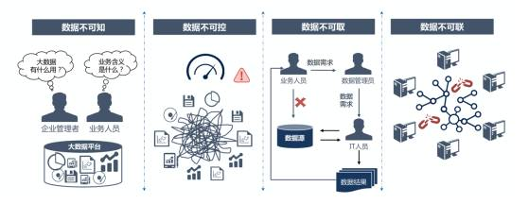
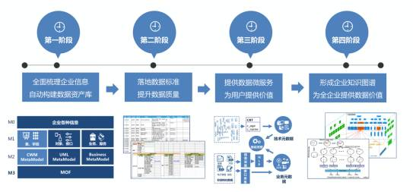
企业数字化转型要建立企业的数据应用能力
企业的数据应用能力，需要建立以集团总部为主体的管理体系，形成总部在全数据管理的环境下，指导、监控、赋能各个业务单元，实现集团层级的数据治理目标。企业的数据应用能力，是以企业转型数字化为前提。企业要首先成为数字化企业，具备数据的治理能力，而不只是依赖于外部数据和所谓的大数据。

Slide 41
数字化转型的五大误区
战略误区
过早的把提供数字化解决方案作为新业绩增长点（从自身转型做起）
组织误区
寄希望信息化部门承担数字化转型重任（建立自己的数字化团队）
工具误区
以为引进数字化工具就万事大吉（工具的使用要建立在企业创新的基础上）
治理误区
以为抓到数据就占了优势（要进行数据治理）
业绩误区
以为数字化转型能够立竿见影（长期转型，做好规划）

Slide 42
企业数字化转型价值的全面认知
数字化不是技术提升，是企业整体业务能力的全面提升
数字化单一技术应用，是业务驱动的合理技术应用
数字化不是简单系统互联互通，是业务驱动的有效信息交换和整合
数字化不是系统重构，是信息化的持续改进和提升进程
数字化不仅是内部问题，更是外部环境驱动的能力优化和调整
数字化不仅是系统，更是企业内部共享、协同及决策能力提升
数字化不是信息部门工作，是企业战略，所有人员共同参与

Slide 43
企业数据治理

Slide 44









数据治理的范畴
数据架构管理
企业数据模型
价值链分析
相关的数据架构
数据开发
分析
数据建模
数据库设计
实施
数据治理
战略
组织和角色
政策和标准
项目和服务
问题
估值
数据质量管理
规范
分析
度量
改进
数据操作管理
获取
恢复
调优
保留
清除
元数据管理
架构
整合
控制
交付
数据安全管理
标准
分级
管理
授权
审计
文档和内容管理
获取和储存
备份和恢复
内容管理
检索
保留
参考数据和主数据管理
外部规范
内部规范
客户数据
产品数据
维度管理
数据中心和商务智能管理
架构
事实
培训和支持
监控和调优

Slide 45
数据管理框架
战略
目标
规划
机制
组织
制度
角色
流程
领域
主数据 元数据
数据存储 数据分布 数据交换 数据集成
数据模型
数据安全
从上至下指导，从下而上推进，形成一个多层次、多维度、多视角的全方位框架。
数据质量 数据服务
技术支撑
数据发现与分类
数据采集与清洗工具
数据安全管理 数据建模
数据管理系统
质量检查工具

Slide 46

数据治理整体思路
数据治理的延伸：数据管理
数据治理的结束是数据管理的开始。
数据治理持久化
对数据治理工作持久化，一 次治理，永久治理。
数据资产透视
智能搜索和发现
主数据管理
……
重新组织数据
重新组织数据，让数据变得 更好用。
数据治理工作日常化
元数据和标准化治理维护
主数据建设
真实世界模型
数据仓库
数据标签和画像
……
更新
新类型数据的自动化治理
盘点数据资产
让资产变得干净，少歧义
让数据成为资产，了解企业有哪 些数据，在哪里，有多少量级。
通过数据ETL，建立数据标准化。
数据采集与清洗
业务流程梳理
数据流程梳理
数据标准化
……
数据识别与分类
……

Slide 47
数据资产盘点
在数据治理的实际操作中，只有先发现数据，对数据进行有效分类，才能避免一刀切的控制方式， 也才能对数据的安全管理采用更加精细的措施，使数据在共享使用和安全使用之间获得平衡。
01
业务系统调研
调研业务系统情况：
建设目标、系统类型划分；
系统运行架构、硬件支撑情况；
使用者、用户来源和规模；
06
数据分级分类
根据行业标准和特点对于数据资产 进行分类；
将数据资产划分为公开、内部、敏 感等不同的敏感等级；
02
业务流程梳理
03
业务流程分解
梳理业务与业务之间的流程关系， 业务流程本身的输入输出上下文情 况；
补充每个业务流程涉及的属性；
识别各业务环节涉及的人、事、物， 输入、输出、组件和数据沉淀；输 出业务流程图；
根据梳理好的业务流程图，转换成
对应的数据流图；
05
业务关系梳理
梳理业务与业务之间的关系
业务流程逻辑、业务交互数据；
业务权限分配、输入输出控制；
访问权限控制、操作流程规范；
风险规范要求等；
04
数据标准梳理
对于业务数据按照主体、参考、交易、 统计进行分类，并梳理出数据的技术 标准和业务标准；
补充和整理完整的数据字典；

Slide 48
让数据变得更干净，少歧义
如何让数据变得干净可用？主要从三个方向入手：数据采集与清洗、对元数据进行管理、数据标准化治理
数据采集与清洗
数据同步
数据交换
数据整合
数据标准化治理
技术标准
数据标准
管理标准
元数据管理
理解元数据需求
开发和维护元数据标准
标准化元数据评估指标
创建和维护元数据
整合元数据
分发和交付元数据
查询、报告和分析元数据

Slide 49



数据采集与清洗达到的效果
数据同步
实现实时、准实时的数据采集；保证数据源与目标端的数据一致性；不影响 源业务系统；支持多种数据源的数据采集（如常用的关系型数据库、大数据 平台等）；
数据交换
不同部门的数据协同，获取到数据并完成业务逻辑；灵活地进行数据转换规 则设计；
数据整合
将不同来源的数据，经过清洗转换后变为统一格式，存储到数据中心或者数 据仓库，用于提供数据共享、数据分析等服务；支持界面话工作流调度

Slide 50

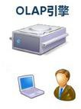
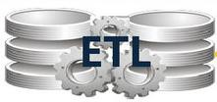




数据清洗、转换
数据迁移：将数据进行转移
数据同步：保持两个同构或者异构库的数据一 致
增强抽取：对于发生改变的数据进行更新
列映射：数据类型转换、列名变换、删除列、 增加列
数据库查找器：过滤所需数据，并且根据规 则进行数据的替换
自定制转换：调用java程序执行特殊的数据 处理
数据质量检查：专业的数据质量分析、清洗、 验证和监督引擎
数据源
ETL转换
数据目的

Slide 51
元数据管理
标准化元数据评估指标
评估指标主要应采取定量指标，包括： 元数据存储库的完整性、元数据的质量、 元数据的使用/引用、元数据血缘分析/ 影响分析等；
整合元数据
把来源库中抽取到的元数据，与相 关的业务元数据和技术元数据进行 整合，最终存储到元数据存储库中；
查询报告和分析元数据
指导如何使用数据资产，体现在商务智能
（报表和分析）、商业决策（操作型、运营 型、战略型）以及业务语义方面使用。
指导如何管理数据资产：
具有前端应用程序，并支持查询和获取，满 足以上各类数据资产管理的需要；
理解元数据需求
确认企业元数据管理环境、范 围、优先级、元数据内部标准、 企业基于元数据的服务等；
元数据是“关于数据的数据”。元数据标注、描述或者刻画其他数据，以使检索、解读或使用信息更容易。对数据上下 文背景、历史和起源进行完整的记录并管理，建立元数据标准，提升战略信息（如数据仓库、CRM等）的价值，帮助分析人 员作出更有效的决策。元数据管理方法如下：
开发和维护元数据标准
根据行业或共识标准，以及国际标准， 再结合企业范围共识建立元数据标准；
创建和维护元数据
通过元数据创建和更新工具定期扫描 和更新存储库；
采用审计流程验证各项操作活动并报 告异常；
发布元数据
将元数据从存储库分发到最终用户和 其他需要使用元数据的应用或工具；

Slide 52


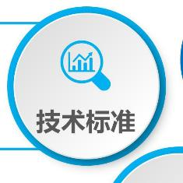


数据标准化治理
企业统一标准的数据规范标准
对企业现有业务系统进行梳理
按照数据标准规范的构成进行数据标准规范的制定 以此为依据进行规范化的升级、管理以及曰后的变更 维护
主要包括数据元、数据元代码集和信息实体等
•
•
•
•
重点解决数据整合、交换接口标准
业务数据库建设规范、数据整合规范
  平台接口规范、环境配置规范
数据接入实施规范、编码规范等标准规范
数据标准
技术标准
数据标准化治理旨在遵循国家及本地相关标准化规范的基础上，根据实际需要制订一套完整、统一的标准规范体系，实现信息高度共享、系统运行高度协调的保障。
标准规范包括技术标准、数据标准和管理制度三类：
建立实用、高效、统一的管理体系
制定信息系统运行维护管理制度、安全保障制度、 数据安全管理规范、数据共享交换管理规范等管 理规范。
管理标准

Slide 53
重新组织数据
真实世界模型
数据标签和画像
建立企业数据资产统 一口径、统一标准
从实际出发，用 数据描述业务
资源整合、统一数 据，企业决策支持
用户信息标签化，支 持多场景业务应用
（如战略分析、产品 运营、用户服务等）
主数据建设
数据仓库
重新组织数据包括：
基础工作：主数据建设，真实世界模型；
扩展内容：数据仓库，数据标签和画像；

Slide 54
主数据建设
建立主数据是一个庞大的工程，结合DAMA理论体系和具体实践经验，提出了以下主数据建设中具体的操作流程，以及在这些流程中所需要完成的具体工作内容：
数据梳理 | 数据问题确认 | 数据标准定义 | 数据管理方案 管理流程确认 | 业务系统接口改造
识别主数据： 结合目标数据所涉及到的业务部门与业务系统，展现数据标准梳理与对应。 | 系统与数据问题： 针对梳理过程中出现的各种数据问题与相关业务部门与业务系统进行确认。 | 主数据定义建模： 针对数据问题反馈结果，完成目标数据技术规则、业务规则、CRUD标准定义以及与业务部门的确认。 | 主数据利用与管理： 针对目标数据的管理方案与管理流程完成与相关业务部门的确认。 | 主数据利用： 针对目标数据的业务规则和技术规则，与相关业务部门和系统管理员确认，要求数据源改造。

Slide 55
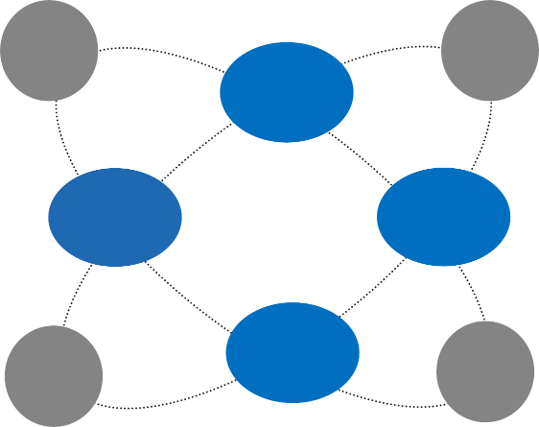
真实世界模型
“真实世界模型”建模方法论，主张从数据的角度反映真实业务的本来面目，建立规范的建模体系；
真实世界模型
按照业务本来面目去组织、集成和交换数据
黑盒子分析方法
标的物和输入输出分析方法
流程、组件和资源标准化
真实 实时
真实世界 模型
平衡积分卡模型
全面数字化运营，运营信息整合
监管质量和合规性
运营流程改善，提高服务
360视图 模型
数据中心
平衡计分卡 模型
360视图模型
360视图模型
建立用户主数据，统一业务档案
构建用户画像，精准化服务
精益 模型
全面
准确
精益模型
管理层驱动的问题发现改善
精益团队驱动的流程改善
员工自我驱动的工作改善

Slide 56
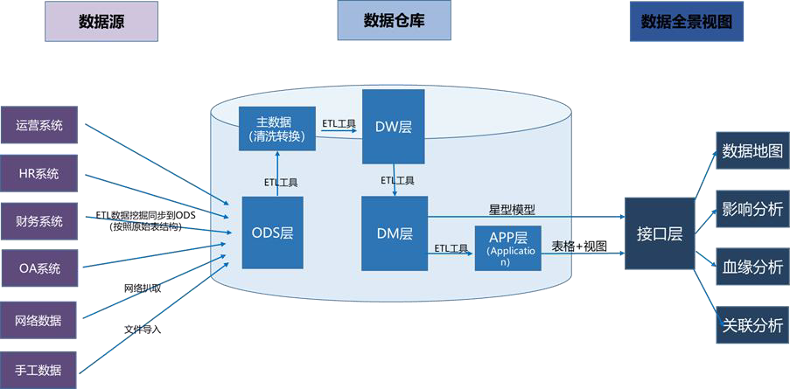
数据仓库
数据仓库架构图：

Slide 57
数据治理持久化
数据治理工作成果日常化
把数据治理工作利用自动化引擎实 时或者准实时自动化运行。
新型数据的自动化治理
超过原先治理范围的数据，需要经历暗数据发现 和分类，数据质量清洗和重新组织数据的全过程；
在生产过程中，实时识别这部分数据，将其引入 数据治理流程，使新类型在产生的初始环节就是 可识别，高质量，可理解和可利用的。
有必要对数据治理工作持久化，一次治理，永久治理。
元数据和标准化治理维护更新
不断的更新元数据和标准化治理以反映 当前的诉求。

Slide 58
数据治理的延伸：数据管理
数据治理的结束是数据管理的开始！
数据资产透视
反映数据资产状况，有哪些数据、 数据在哪、数据量级、数据业务逻 辑关系等；
智能搜索和发现
款速检索企业数据、内容语义理解、 用户兴趣识别，智能信息化过滤和 推荐等；
主数据管理
主数据集中管理，一体化的主数据 提取、审查、发布机制，数据质量 控制；
数据模型管理
规范定义、模型架构设计、数据组 织和存储方法、数据模型生命周期 管理；
数据中心管理
监控数据中心运营情况、数据标准 化建设、数据质量体系建设等；
元数据更新和维护
元数据完整性监测、元模型增加、 修改、删除、发布等；
数据生命周期管理
静态数据从创建、使用、备份、再 利用、销毁过程；动态数据溯源；
数据台帐和审计
数据资产记录，数据使用审计等；

Slide 59
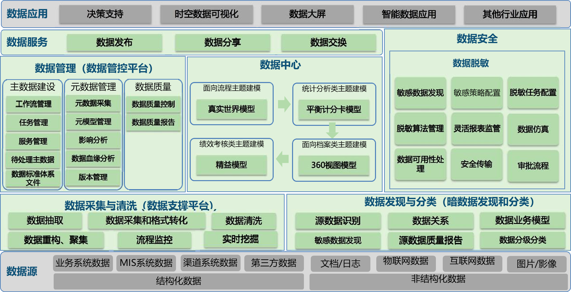
数据治理体系架构（示例）
示 例

Slide 60
企业只有建立了完整的数据治理体系，保证数据内容的质量，才能够真正有效地挖掘企业内部的数据价值，对外提高竞争力
企业数据难管理无标准质量低
企业的IT系统经历了数据量高速膨胀的时期，海量的、分散在不同角落的数据导致了数据资源利用的复杂性和管理的高难度。企业无法从统一的业务视角去概览整个企业内部的数据信息。暴露出来的只是一个个独立的系统，系统与系统之间的关系、标准数据从哪里获取都无从知晓。
数据是企业争夺优质客户的关键
数据是企业的生命线，谁掌握了准确的数据谁就获得了先机。在当前竞争日益激烈的市场上，企业都在不同的细分市场上争夺优质客户。如何在在这样的市场环境中选择市场的经营策略？企业每一笔资金的来源与利用、每一次经营管理决策都必须基于准确的数据分析判断。只有基于准确的数字，才能够帮助企业在激烈的竞争中取得竞争优势。
高质量数据是业务创新的基础
企业在市场中的竞争领域已经从同一领域市场份额争夺，发展到开发新竞争领域的创新性竞争阶段，这从客观上对企业的创新能力提出了更高的要求，现在企业的创新在很大程度上要借助科技的手段，在业务数据的开发和利用基础上进行创新，数据为企业实施有效的创新提供了丰富强大的动力。

Slide 61
企业数据管理成熟度模型评估
企业数据成熟度评估让企业的项目目标更明确。我们的项目不是每个都从头做起，企业对数据建设的重视程度与现状都是不同的。数据治理项目会为企业评估现阶段的企业数据发展在行业内所处的位置。企业数据治理从影响因素等若干维度进行全面的评估。
企业数据成熟度阶段划分
 | 人员组织 | 流程制度 | 技术支撑
随机阶段 | 临时人员或无人员 | 无 | 无
认知阶段 | 科技人员兼职 | 项目方式的临时流程 | Office 文档 数据分散存储
成长阶段 | 有专职或兼职人员 有明确的职责 | 系统内、部门内固化流程 | 系统内数据管理 数据集市 没有或者分散的数据管理平台
成熟阶段 | 有固定专职人员 人员分工细化 | 跨系统、跨部门的固化流程 | 数据仓库 企业级数据管理平台
创新阶段 | 专职组织 人员、分工常态化 数据服务常态化 | 优化的企业级管理流程 | 优质数据仓库 大数据仓库 掌握企业数据、业务需求，联动的、常态化的数据管理平台

Slide 62
找到差距、制定计划
根据企业的现状得分制定近期、中期、长期的战略计划，急用先行。
了解企业近期以及中长期在业务和技术上的策略及目标，特别是与数据治理相关的信息。
通过书面访谈和现场调研等方式在企业内部营造数据治理的氛围、让相关人员数据治理目标普遍达成共识。
根据现实的差距制定计划，制定企业未来3-5年的数据规划。
数据规划的过程
技术突破
业务战略
约束条件
业务需求
行业趋势和最佳实践
IT需求
评估当前环境
差距分析
差距分析
差距分析
信息科技规划
路线图
3-5年实施计划
复核、监控和更新
优化过程
实施计划

Slide 63
万事开头难：建立数据管理团队
根据业界先进的数据治理经验，建立企业的数据治理要素体系、组织架构等。
结合企业自身的管理架构，一般需要如下角色：领导决策层、业务部门主管角色、IT部门主管角色、执行项目经理等。可以是专职人员，也可由各部门抽调兼职人员。
1
决策层
1. 数据资产管理委员会
管理层
2. 数据资产管理工作小组
3. 各业务部门数据管理责任岗
2
3
执行层
4. 数据集成小组
5. 数据管控项目组
6. 各业务部门数据管理综合岗
4
5
6

Slide 64
管理制度是保障：制定管理办法与认责划分
结合企业的现状，为数据治理的开展提供有据可依的管理办法、规定数据治理的业务流程、数据治理的认责体系、人员角色和岗位职责、数据治理的支持环境和颁布数据治理的规章制度政策等。
规定了工具产品的使用方法与产品使用流程。
数据质量
管理办法
数据需求
管理办法
元数据
管理办法

Slide 65
书同文、车同轨：数据标准
数据标准提供了一整套规范，目的是为了业务人员、技术人员在提到一个词的时候有规范的含义。
要适应业务和技术的发展要求，优先解决普遍的、急需的问题：
开发数据标准，以业务数据为出发点。经过详细的数据调研、访谈、涉及、评审等严格的标准定义流程。
遵循“循序渐进、不断完善”的原则。
可落地的数据标准产品。支撑完整的数据标准创建过程、确保每一个数据标准对应企业的数据需求，做到数据标准有理有据。也可作为数据质量的发现问题的依据。数据标准绝不孤立存在。
目标规划
现状调研
标准设计
标准审议和发布
标准执行
标准维护
实施管理
公司业务策略
信息规划蓝图
项目目标定位
现有定义搜集
为题梳理
现状分析
参考文档收集
标准定义
标准分析
标准数据项
标准值
标准口径
审议流程
发布工具
数据映射
规则映射
执行建议
标准管理制度

Slide 66





业务与IT的桥梁：元数据
元数据管理能够增强数据理解，可以架起企业内业务与IT部门之间的一座桥梁。
无论是企业的业务部门还是IT部门，很少能完整地拿出一套企业各项数据的业务含义、口径、技术标准、分布情况等的说明，使用元数据管理可以自动化地获取整个企业的数据业务含义，帮助理解数据，增加分析的敏捷性。
使用元数据产品能够方便内部管理、审计或外部监管的需求追溯业务指标、报表的数据来源和加工过程，追还数据的来源。
元数据管理还可以针对企业内部、外部的数据需求，快速建立业务与技术之间的衔接，为企业管理提供重要的保障。
元数据管理提高了信息的透明度、有效性、可访问性、一致性及可用性。它有助于依靠节约成本、提高资产价值、利益相关者满意度和卓越运营来调整IT投资。
数据沿袭
追溯系统间信息生命周期
包括对数据进行的操作和流程
数据增长尤其重要的是满足更新的合规性
一些厂商提供该领域不同的产品
哪些源系统
技术定义
数据清洗
信息使用
业务定义
形成报告
运算
源系统
数据模型
数据集市
商务智能工具

Slide 67
业务与IT的桥梁：元数据
元数据管理体系规则
元数据管理团队
一个元数据管理全面框架的关键在于：
降低复杂性
提高基础设施的可重用性
让用户更容易理解数据含义
理解跨环境的数据沿袭关系
管理者
所有者
使用者
元数据管理制度
元数据管理办法
元数据管理考核办法
元数据管理流程
元数据定义
元数据变更
元数据同步
元数据权限申请
元数据检查和报告
元数据管理系统

Slide 68
常用的业务数据先统一：主数据
随着企业信息化程度的不断深入，自跨业务、跨部门、跨业务系统的业务连贯性需求越来越迫切，许多已经实施或者正在实施的ERP、CRM或BI应用对企业系统数据的一致性、完整性和准确性提出了新的要求。目光纷纷投向主数据产品。
审批
申请
创建
具有共性的数据，客户数据、产品数据等帮助企业构建单一、准确、权威的数据来源。
1
归档
扩展
2
提供360度的主数据模型，大大增加交叉销售的机会，提升市场效率。
主数据
管理
组织和流程
数据标准
数据平台
结清
使用
3
可落地的面相SOA的主数据产品。
修改

Slide 69
数据价值的重要保障：数据质量
为什么企业内部的数据质量总是不高？其实只要有数据存在就有数据质量问题存在。我们提供行业专业的数据问题管理方法。
全面梳理企业的数据质量问题
全面的通俗易懂的数据质量检查手段
提供数据问题修改的最佳方法
数据质量的改进是一个持续不断的过程
信息
流程
变化频度
设计
定义
数据
漏传
流程
元数据
有效性
数据传递
复查
覆盖率
优化
加工
质量
及时性
实施
模型
精准性
完整性
测试
配置
数据质量问题
网络
责任心
缺陷
基础设施
进修
管理
产品
培训
目标
优先级
OS
硬件
奖励
性能
架构
上岗培训
激励
设计
工具
反馈
技术
人

Slide 70
人工智能（AI）介绍

Slide 71
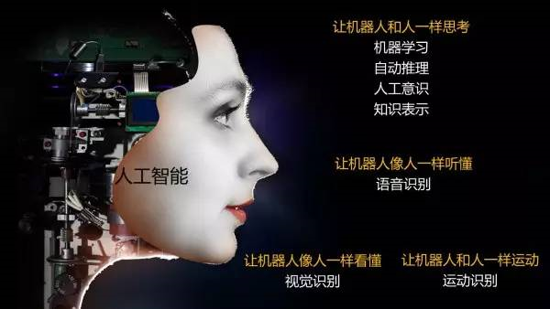
什么是人工智能(AI)?
什么是人工智能？
人工智能（Artificial Intelligence），英文缩写为AI。它是研究、开发用于模拟、延伸和扩展人的智能的理论、方法、技术及应用系统的一门新的技术科学。
它企图了解智能的实质，并生产出一种新的能以人类智能相似的方式做出反应的智能机器，该领域的研究包括机器人、语言识别、图像识别、自然语言处理和专家系统等。
人工智能是对人的意识、思维的信息过程的模拟。人工智能不是人的智能，但能像人那样思考、也可能超过人的智能。
人工智能有那些类型？
弱人工智能，包含基础的、特定场景下角色型的任务，如Siri等聊天机器人和AlphaGo等下棋机器人；
通用人工智能，包含人类水平的任务，涉及机器的持续学习；
强人工智能，指比人类更聪明的机器；

Slide 72

人工智能的发展历程
AI的诞生
1956达特矛斯 会议，“人工智 能”正式诞生
搜索式推理
聊天机器人
乐观思潮
五代机
知识工程
专家系统
神经网络重生
统计机器学习
摩尔定律
AI广泛应用
深度学习
1956
1974
1980
1987
1993
2006
2016
人工智能
孕育期
电子计算机
机器翻译与NLP
图灵测试
计算机下棋
早期神经网络
所有的AI程序 都只是“玩具”
运算能力
计算复杂性
常识与推理
由于计算能力，数据能力远未达预期，世界各国削减投入
大数据
计算能力增强
AI应用起步

Slide 73
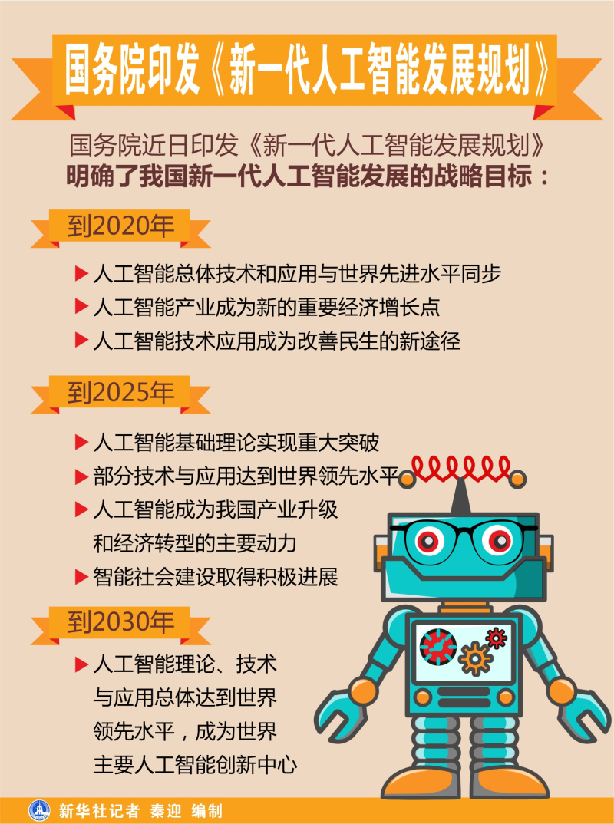
国务院发布：新一代人工智能发展规划
人工智能：国家战略(2017年政府工作报告)
全面实施战略性新兴产业发展规划，加快人工智能等技术的研发和转化，做大做强产业集群
把发展智能制造作为主攻方向，推进国家智能制造示范区、制造业创新中心建设
新一代人工智能发展规划提出六个方面重点任务：
一是构建开放协同的人工智能科技创新体系，从前沿基础理论、关键共性技术、创新平台、高端人才队伍等方面强化部署。
二是培育高端高效的智能经济，发展人工智能新兴产业，推进产业智能化升级，打造人工智能创新高地。
三是建设安全便捷的智能社会，发展高效智能服务，提高社会治理智能化水平，利用人工智能提升公共安全保障能力，促进社会交往的共享互信。
四是加强人工智能领域军民融合，促进人工智能技术军民双向转化、军民创新资源共建共享。
五是构建泛在安全高效的智能化基础设施体系，加强网络、大数据、高效能计算等基础设施的建设升级。
六是前瞻布局重大科技项目，针对新一代人工智能特有的重大基础理论和共性关键技术瓶颈，加强整体统筹，形成以新一代人工智能重大科技项目为核心、统筹当前和未来研发任务布局的人工智能项目群。

Slide 74
新一代人工智能发展规划——基础理论研究
1.大数据智能理论。研究数据驱动与知识引导相结合的人工智能新方法、以自然语言理解和图像图形为核心的认知计算理论和方法、综合深度推理与创意人工智能理论与方法、非完全信息下智能决策基础理论与框架、数据驱动的通用人工智能数学模型与理论等。
2.跨媒体感知计算理论。研究超越人类视觉能力的感知获取、面向真实世界的主动视觉感知及计算、自然声学场景的听知觉感知及计算、自然交互环境的言语感知及计算、面向异步序列的类人感知及计算、面向媒体智能感知的自主学习、城市全维度智能感知推理引擎。
3.混合增强智能理论。研究“人在回路”的混合增强智能、人机智能共生的行为增强与脑机协同、机器直觉推理与因果模型、联想记忆模型与知识演化方法、复杂数据和任务的混合增强智能学习方法、云机器人协同计算方法、真实世界环境下的情境理解及人机群组协同。
4.群体智能理论。研究群体智能结构理论与组织方法、群体智能激励机制与涌现机理、群体智能学习理论与方法、群体智能通用计算范式与模型。
5.自主协同控制与优化决策理论。研究面向自主无人系统的协同感知与交互，面向自主无人系统的协同控制与优化决策，知识驱动的人机物三元协同与互操作等理论。
6.高级机器学习理论。研究统计学习基础理论、不确定性推理与决策、分布式学习与交互、隐私保护学习、小样本学习、深度强化学习、无监督学习、半监督学习、主动学习等学习理论和高效模型。
7.类脑智能计算理论。研究类脑感知、类脑学习、类脑记忆机制与计算融合、类脑复杂系统、类脑控制等理论与方法。
8.量子智能计算理论。探索脑认知的量子模式与内在机制，研究高效的量子智能模型和算法、高性能高比特的量子人工智能处理器、可与外界环境交互信息的实时量子人工智能系统等。

Slide 75
新一代人工智能发展规划——关键共性技术
1.知识计算引擎与知识服务技术。研究知识计算和可视交互引擎，研究创新设计、数字创意和以可视媒体为核心的商业智能等知识服务技术，开展大规模生物数据的知识发现。
2.跨媒体分析推理技术。研究跨媒体统一表征、关联理解与知识挖掘、知识图谱构建与学习、知识演化与推理、智能描述与生成等技术，开发跨媒体分析推理引擎与验证系统。
3.群体智能关键技术。开展群体智能的主动感知与发现、知识获取与生成、协同与共享、评估与演化、人机整合与增强、自我维持与安全交互等关键技术研究，构建群智空间的服务体系结构，研究移动群体智能的协同决策与控制技术。
4.混合增强智能新架构和新技术。研究混合增强智能核心技术、认知计算框架，新型混合计算架构，人机共驾、在线智能学习技术，平行管理与控制的混合增强智能框架。
5.自主无人系统的智能技术。研究无人机自主控制和汽车、船舶、轨道交通自动驾驶等智能技术，服务机器人、空间机器人、海洋机器人、极地机器人技术，无人车间/智能工厂智能技术，高端智能控制技术和自主无人操作系统。研究复杂环境下基于计算机视觉的定位、导航、识别等机器人及机械手臂自主控制技术。
6.虚拟现实智能建模技术。研究虚拟对象智能行为的数学表达与建模方法，虚拟对象与虚拟环境和用户之间进行自然、持续、深入交互等问题，智能对象建模的技术与方法体系。
7.智能计算芯片与系统。研发神经网络处理器以及高能效、可重构类脑计算芯片等，新型感知芯片与系统、智能计算体系结构与系统，人工智能操作系统。研究适合人工智能的混合计算架构等。
8.自然语言处理技术。研究短文本的计算与分析技术，跨语言文本挖掘技术和面向机器认知智能的语义理解技术，多媒体信息理解的人机对话系统。

Slide 76
新一代人工智能发展规划——基础支撑平台
1.人工智能开源软硬件基础平台。建立大数据人工智能开源软件基础平台、终端与云端协同的人工智能云服务平台、新型多元智能传感器件与集成平台、基于人工智能硬件的新产品设计平台、未来网络中的大数据智能化服务平台等。
2.群体智能服务平台。建立群智众创计算支撑平台、科技众创服务系统、群智软件开发与验证自动化系统、群智软件学习与创新系统、开放环境的群智决策系统、群智共享经济服务系统。
3.混合增强智能支撑平台。建立人工智能超级计算中心、大规模超级智能计算支撑环境、在线智能教育平台、“人在回路”驾驶脑、产业发展复杂性分析与风险评估的智能平台、支撑核电安全运营的智能保障平台、人机共驾技术研发与测试平台等。
4.自主无人系统支撑平台。建立自主无人系统共性核心技术支撑平台，无人机自主控制以及汽车、船舶和轨道交通自动驾驶支撑平台，服务机器人、空间机器人、海洋机器人、极地机器人支撑平台，智能工厂与智能控制装备技术支撑平台等。
5.人工智能基础数据与安全检测平台。建设面向人工智能的公共数据资源库、标准测试数据集、云服务平台，建立人工智能算法与平台安全性测试模型及评估模型，研发人工智能算法与平台安全性测评工具集。

Slide 77
新一代人工智能发展规划——智能化基础设施
1.网络基础设施。加快布局实时协同人工智能的5G增强技术研发及应用，建设面向空间协同人工智能的高精度导航定位网络，加强智能感知物联网核心技术攻关和关键设施建设，发展支撑智能化的工业互联网、面向无人驾驶的车联网等，研究智能化网络安全架构。加快建设天地一体化信息网络，推进天基信息网、未来互联网、移动通信网的全面融合。
2.大数据基础设施。依托国家数据共享交换平台、数据开放平台等公共基础设施，建设政府治理、公共服务、产业发展、技术研发等领域大数据基础信息数据库，支撑开展国家治理大数据应用。整合社会各类数据平台和数据中心资源，形成覆盖全国、布局合理、链接畅通的一体化服务能力。
3.高效能计算基础设施。继续加强超级计算基础设施、分布式计算基础设施和云计算中心建设，构建可持续发展的高性能计算应用生态环境。推进下一代超级计算机研发应用。

Slide 78
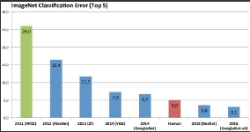
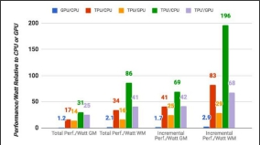
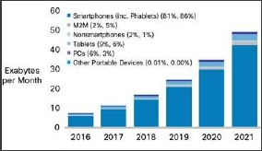
当前人工智能趋势：大数据+深度学习
ImageNet大赛
2014：Google-22层
2015：MS-152层
2016：商汤-1207层
错误率：6.7%->3.6%->3.1%
TPU速度=15-30倍GPU
GPU速度=1-3倍CPU
年增长率47%
2017年超10EB/月
深度神经网络
大规模、无监督、多层次
非结构数据处理突破（图像、语音）
算法突破
CPU->GPU->TPU，计算速度和效率大幅提升
云+边缘计算，低成本、海量计算资源
光刻等技术进一步发展，芯片越来越小，端处理能力持续提高
算力飞跃
互联网50亿连接，积累了海量数据（主要是人）
物联网500亿连接，开启更大规模数据的来源：机器、政府、生物、环境……
算据激增

Slide 79
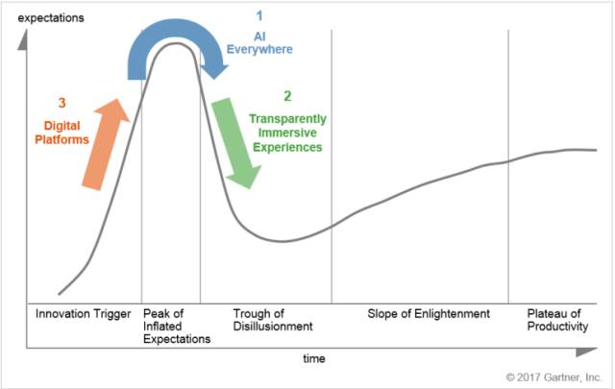
人工智能发展目前处于什么阶段？
数据来源：Gartner人工智能发展曲线
人工智能相关技术刚刚越过曲线高峰（狂热期），逐步开始走向成熟，系统性的应用领域
涉及透明化身临其境体验的人本技术（如智能工厂、智慧企业、增强现实、虚拟现实、脑机接口）是拉动另外两大趋势的前沿技术
数字平台在曲线上处于快速上升期，其中的量子计算和5G将在今后5—10年带来变革性的影响，这两个技术也是未来人工智能的核心技术

Slide 80
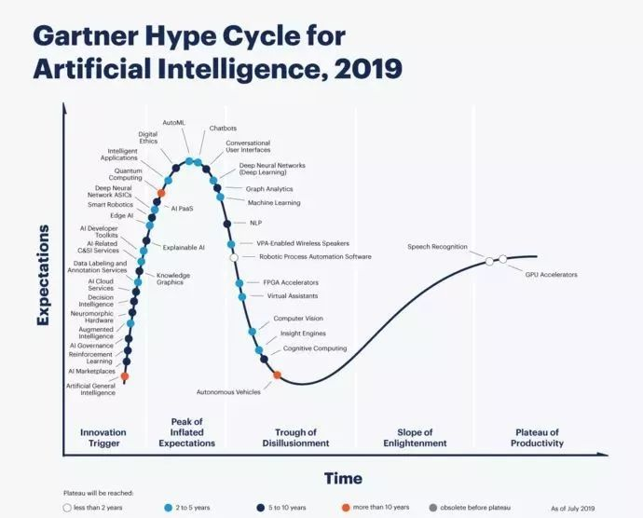
Gartner：2019人工智能技术成熟度曲线
Gartner公司是全球知名的IT研究与顾问咨询公司之一，Gartner每年会根据分析预测把各种新科技的发展阶段及要达到成熟所需的时间绘制在一条曲线上，这条曲线被称为“Gartner新兴技术成熟度曲线”（The Gartner Hype Cycle for Emerging Technologies），有助于市场了解当下热点及未来趋势。
2020年人工智能重点关注趋势
自动化机器学习和智能应用的发展势头最强劲，其他方法也颇受欢迎，包括人工智能平台即服务（PaaS）、人工智能云服务、人工智能市场和许多利基解决方案。
人工智能的伦理和治理工作蓄势待发。
对于人工智能解决方案的信任是用户接受的关键。增强智能在建立信任方面比自动化更有效。通过为用户说明预测和建议，可解释人工智能也能提供帮助。
对话式人工智能。在开发聊天机器人和语音支持的策略时，实施者应注意对话式用户界面、虚拟助理、自然语言处理（NLP）和语音识别等技术达到平稳期所需的实践。
计算基础设施推动着人工智能的发展，报告建议在设计计算基础设施策略时平衡使用案例驱动型功能的成本和性能。
鼓励开发人员尝试使用人工智能开发人员工具包、人工智能云服务、人工智能PaaS和吸引人的全新强化学习产品。

Slide 81
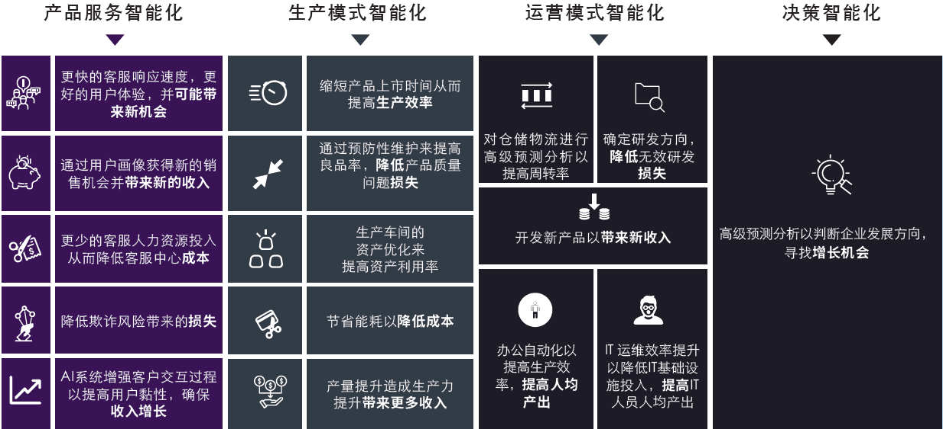
行业企业AI应用效能介绍
数据来源：和君咨询研究成果，IDC，Gartner

Slide 82
我们正在进入AI3.0时代
AI1.0时代： 1945-2005年
人工智能基础理论和基础学科建立的阶段，AI的具体学科，比如语音识别、机器翻译、自然语言处理、视觉等被建立起来，并形成了人工智能从业的方法论及学派
AI2.0时代： 2006-2016年
以2006年谷歌翻译上线为标志的AI2.0时代，人工智能的发展从学术界到谷歌这样的公司主导，从以前的军用到民用，产品从ToB到大规模的ToC的过程
人工智能技术被广泛用于各类智能产品之中
算法（深度学习）+数据（大数据）+基础设施（计算能力）
AI3.0时代： 2017-20xx年
从软件到AI芯片，走向软硬结合
从信息到服务，从数据到知识
人工智能已经从产品领域向行业领域进行扩展，并取得相当大的成效

Slide 83
AI从2.0走向3.0
AI 2.0时代
新一代AI的技术方向
大数据
智能大数据
新一代人工智能
互联网
群体智能
多媒体、传感器
跨媒体智能
人机交互
人机混合增强智能
自主装备
自主智能系统

Slide 84
AI走向3.0的动因
信息环境巨变：
互联网、移动计算、超级计算、穿戴设备、物联网、云计算、网上社区、万维网、搜索引擎等等
人工智能迈向新一代
社会新需求爆发：
智能城市、智能医疗、智能交通、智能游戏、无人驾驶、智能制造等等
AI的基础和目标巨变：
大数据、多媒体、传感器网、增强实现（AR）、 虚拟实现（VR）等等
计算机模拟人的智能 人机智能 群体智能

Slide 85
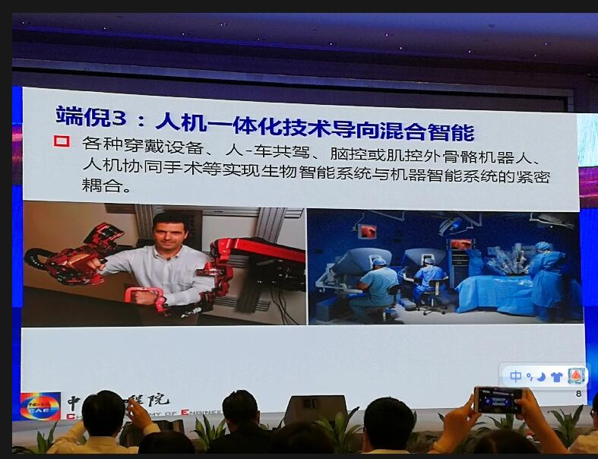
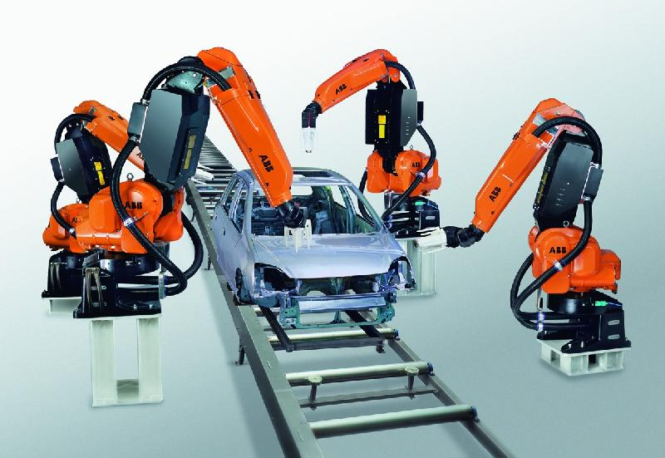
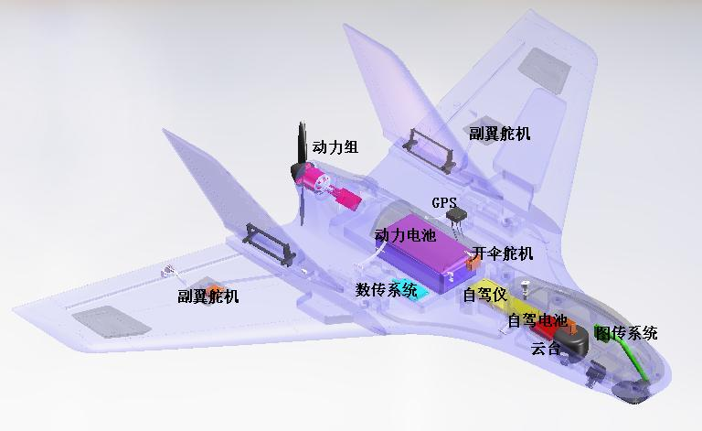
示例：人工智能机器人已经在很多领域开始协助人类工作
人机一体化技术导向混合智能
各种穿戴设备、人—车共驾、脑控或肌控外骨骼机器人、人机协同手术等实现生物智能系统与机器智能系统的紧密耦合。
无人系统迅速发展
机械手在工业装配线上发展迅速
在灵活运动的领域中，无人系统迅猛发展的速度远快于机器人
因为人类或类动物的机器人，往往不如对机械进行智能化和自主化升级来得高效

Slide 86
什么领域AI能够超过人？
（完全信息博弈）充分的数据：需要有超级大的数据量，它不能举一反三，它要举多反三
（完全信息博弈）信息具有确定性：数据是要有标注的，不是到网上弄一堆数据
（完全信息博弈）完全信息：应用一定是单一领域，这个领域越垂直、越细越好。一个人工智能客服的应用不可以用来做导游，应用单一、一定要非常清晰不跨领域
有了解行业业务的专家去选择有效的神经网络模型，调整各种网络参数
需要超大计算量，机器容易甩开人类
AI的5个条件
单一、清晰的领域
自动标注数据
超大计算量
海量数据（PB，ZB级）
顶尖的AI科学家

Slide 87
“AI+行业“还是”行业+AI“？
AI+行业：从0到1
在AI技术成熟之前，这个行业、产品从未存在过。比如自动驾驶，亚马逊的Echo智能音箱、苹果的Siri语音助手。在人工智能技术未突破前，不存在这样的产品。因为AI，创造出了一条全新的产业链。
行业+AI：从1到n
行业本身一直存在，产业链条成熟；以前完全靠人工，效率比较低，现在加入AI元素后，使得行业效率有了明显提高。比如安防、医疗等领域。
行业数据控制比AI技术更重要，例如医疗+AI，最重要的是大量准确的被医生标注过的数据。在国内，医疗数据拿出来非常困难。
涟漪效应
AI应用需要积累足够的数据和经过充分的学习两个要素才起作用
当一个AI应用找到第一批用户时，他们使用的行为和记录被后台记录下来；开发者再对这种行为和记录进行迭代的改进，当再把该应用投向第二批用户的时候，其行为已经比第一代提升了
结论
AI发展的特性决定了企业一定要尽早的启动符合自身特点的AI平台建设，并迅速的建立自身的AI能力，否则与竞争对手的差距将是极难追赶上的。
AI平台无法像信息化时代一样，可以通过部署若干信息系统快速拉近与其他企业的竞争差距。

Slide 88
“速赢”的AI方案
数据
生产力
封闭可控
数据比较便宜
且容易获取
辅助人类完成重复性的具体工作，真正能够提高社会生产力
应用场景相对闭可控
容错性
成熟度
试错成本相对较低的领域
相关技术成熟，具备可实现的切入点

Slide 89
企业如何成功利用智能化技术产品创造出新的智能应用系统
智能化技术产品
智能应用软件：语音识别、机器翻译、图像识别、智能交互、知识处理等
智能基础架构：各种智能芯片、智能插件、零部件、传感器、网络智能设备
虚拟实现与增强现实：安防产品，虚拟化设备，巡检设备，
可穿戴产品：人工智能的手机、车载智能终端、智能手表、智能耳机、智能眼镜、健康检测与康复产品
智能应用系统
智能企业：对设计、生产、管理、物流和营销等业务链的智能优化，生产线智能调度与重构，生产设备网络化、生产数据集成化、生产过程透明化、生产现场无人化、运营管理智能化等系统
智能制造：智能自主的装备与系统、制造云服务、流程智能制造系统、离散智能制造系统、网络化协同制造系统、远程智能诊断、运维和服务新模式
智能物流：智能化分拣、仓储、装卸、搬运，集成信息平台，产品质量及安全追溯，配货调度智能化
智能生产安全：智能化监控、安全操作、巡检、预防性维护、智慧人工巡检，无人化安全巡查
智能商务：市场分析与决策、个性化定制服务、产品安全与信用保证等系统
智能科研：智能化研发平台，数字孪生，智能化实验平台，智能化模拟机，智能化信息知识管理系统

Slide 90
人工智能发展路线图
大数据
感知
理解
机器人
现阶段
互联网应用
BI，
商业流程自动化
昂贵的传感器；
红外、深度摄像头；
陀螺仪
激光探测…
视觉
语音
语言、语义
肢体语言
工业机器人
商业机器人
3
至5年
投资
保险
银行
医疗健康
教育
拥有大数据的行业
量产的仿生传感器
AR、VR、MR
自然语言界面
人工智能+计算架构+算法框架+传感平台
5至10年
自然语言交互，跨领域的“万能”助理
生活机器人
人体增强机器人
10年以上

Slide 91
人工智能领域的学科结构

Slide 92
人工智能的生态
人工智能产业生态的三层基本架构：基础资源+技术+应用
基础资源支撑
人工智能技术
人工智能应用
基础资源层：主要是计算平台和数据中心，属于计算智能；
技术层：通过机器学习建模，开发面向不同领域的算法和技术，包含感知智能和认知智能；
应用层：主要实现人工智能在不同场景下的应用。
工业4.0
无人驾驶
智慧工厂
智慧企业
智慧科研
智慧勘探
智慧安全
…
计算智能
感知智能
认知智能
数据平台
数据存储
数据挖掘
语言识别
自然语言处理
图像识别
生物识别
机器学习
深度学习
人工智能平台

Slide 93
人工智能+制造
在线
互联网
+制造
人工智能+制造
智能制造？
将传统工业软件应用到制造业
实际上是数字化+自动化
强调机器的自动化功能
工业互联网?
将互联网工具应用到制造业
强调供需的对接
工业互联网是工业角度的互联网+模式
人工智能+制造?
将人工智能技术应用到制造业
是在数字化、智能化基础上，实现自主
核心在于机器是否能够自动反馈及调整
人工
机器（自主）
智能制造
离线

Slide 94
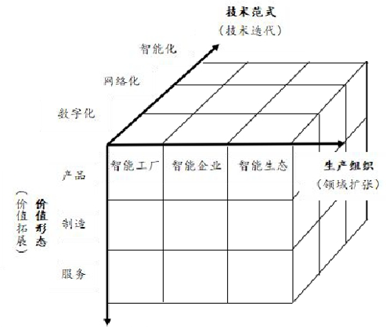
人工智能如何“+”制造
“人工智能+制造”魔方体系模型
技术范式
数字化：可编程
网络化：可协同
智能化：可自主
生产组织
工厂：生产单元自主
企业：企业各部门协同
生态：供应链+客群连接
价值形态
产品：人性化功能
制造：人机协同生产
服务：个性化服务

Slide 95
人工智能+制造的六个典型领域
应用
制造业AI应用
DCS
WMS
MES
ERP
…
平台
制造云
制造业大数据及BI
制造业AI
基础
工业机器人
制造物联网

Slide 96
人工智能+制造的六个典型领域的特点
领域 | 典型技术/产品 | 典型适用行业
工业机器人 | 传统机器人仍然占据市场主体 协作机器人将会呈现高速增长 | 金属和机械行业应用增速最显著； 包装、物料处理和自动化机械工具等较多
制造物联网 | 广义包括基础-平台-应用-方案 具体分为托管服务和专业服务 | 各子行业、全流程都将广泛适用
制造云 | IaaS/PaaS是未来主要增长 | 离散型由于环境分散、过程复杂,更需要
制造业大数据及BI | 非关系型数据存储和认知软件平台增长最强劲 其他：内容分析、搜索系统、IT和商业服务等 | 资产型制造（如机器装备，资产跟踪和管理） 品牌型制造（如快消品，实时精准营销） 技术型制造（如电子产品，供应链监测和管理）
制造业人工智能 | 技术：计算机视觉目前占比最大 产品：预测性维护和机械检查目前占比最大 | 主要应用于工序复杂的行业 目前汽车行业人工智能技术应用最多
制造业AI应用 | 分布式控制系统（DCS）目前占最比最大。结合大数据和人工智能可有效实现预测性防护和优化 制造执行系统（MES）预计未来增速最快。生产执行操作和管理，能够有效缩时、提产 | 汽车行业将占全球智能工厂市场最高份额,因新一代电动和智能汽车规模发展 石油天然气工厂对安全性和可靠性需求日益增加，因此采用智能工厂预计会最高

Slide 97
人工智能+制造对不同制造业的影响差异比较
行业类型 | 特征 | 典型行业 | 发展瓶颈 | 人工智能作用
劳动密集型 | 低劳动力成本为核心竞争力 | 加工组装 （家电、电子产品） | 人工成本不断提高，工人不稳定性影响品质 | 减少人工 降低人工造成的品质不稳定
资本密集型 | 固定成本比较高 | 材料 （冶金、化工） | 柔性化程度低不能满足定制需求 | 实现低成本定制化 生产
技术引领型 | 依靠技术进步获得竞争力 | 高新 （生物医药、航空航天） | 技术研发的风险、不可控和长周期 | 提高技术研发成功率，缩短研发周期
市场变动型 | 产品生命周期短 | 快消品 （服装、食品） | 难以准确预测市场走向 | 准确预测和快速响应市场

Slide 98
人工智能对于制造行业的主要影响
提高生产效率
增效：柔性生产、全天候生产
提质：降低人为错误、持续工艺改善，提
升成品率
降本：重复性、危险性工作机器替人；生
产废料、时间等成本节约
改变就业市场
结构性失业：50%的现有工作可能被替代，制造业就业人口缩减
创造新职业/岗位：针对机器的开发、管理、维护等岗位增加
人机赛跑的拐点？就业数量绝对减少的拐点可能到来
优化产业结构
淘汰：大部分传统“非智能”产品，尤其是电子制品
改造：部分产品被逐渐“注智”，变成新产业，如自动驾驶汽车
孕育：新的智能产业，如算法公司
重构行业分工
• 削弱传统劳动力比较优势
• 行业龙头向下游、行业中游向上游，争夺更多价值空间
• 地理上的生产分工，可能进一步形成新跨区域平台间的竞争与合作

Slide 99
人工智能+制造面临的主要挑战
技术有缺口
缺关键自主技术（如芯片、核心装备部件、软件/算法等）
导致产业受制（如美国最新针对中国制造2025贸易战）
但关键技术、尤其是基础技术需要长期大量投入研发，短时难突破
标准难落地
政府和机构已牵头在建各种标准，但不同行业的标准间仍存差异
更重要的是，当前制造业设备很多来自国外厂商，多厂家软硬件不兼容的情况多见，顶层设计的标准与复杂的现状一时难以匹配落地
管理模式旧
工业时代的大规模、标准化生产，造成制造企业管理仍然以金字塔、多层次、细分化为主
这种模式，组织末梢人员任务单一、弹性弱，难适应快速变动的市场
而人工智能的普及，更可能需要新的人机协同分工机制设计
资本投入少
近年来制造业普遍利润不高，投资回报率相对其他高新领域低，商业资本的关注度走低
而制造业的改造升级，又需要长期大量的资本投入，短期效益可能很难显现，资本投入就更偏谨慎

